Slide 1


PRÉSENTATION
TRAVAUX DE MISE AUX NORMES DE
LA STATION D’ÉPURATION DES EAUX USÉES
12 juillet 2022

Slide 2
MISE EN CONTEXTE
2005 – Entente signée entre Saint-Marc et Saint-Charles
2008 – Mise en opération de la station d’épuration
2014 – Nouvelle norme sur les matières en suspension et resserrement des normes de rejets applicables à la station

Slide 3
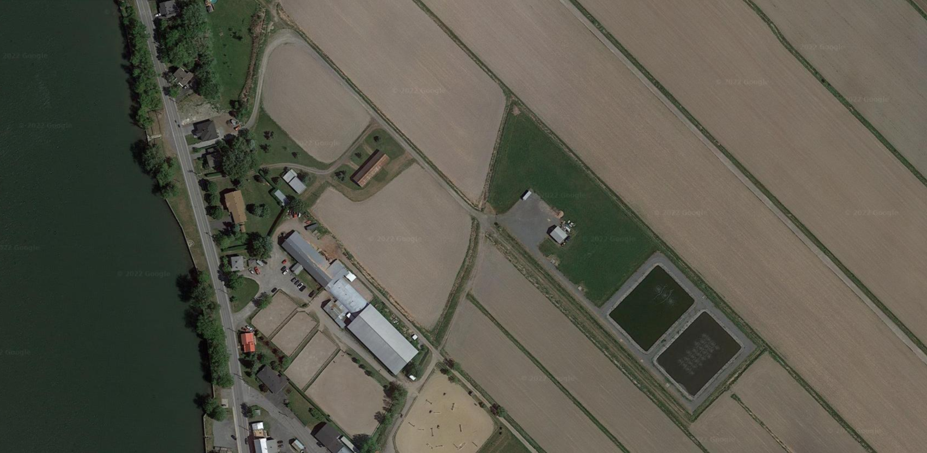
MISE EN CONTEXTE (SUITE)
ACCÈS
SERVITUDE DE PASSAGE
STATION D’ÉPURATION DES EAUX USÉES

Slide 4
MISE EN CONTEXTE (SUITE)
Octobre 2019 – Premier avis de non-conformité relatif aux rejets pour non respect de la norme de concentration des matières en suspension
Avril 2021- Mandat de services professionnels pour évaluation du système et recommandations afin de permettre d’atteindre les exigences de conformité
Octobre 2021- Rapport d’analyse et recommandations
Décembre 2021- Vérification du MELCC
Janvier 2022-(en lien avec la vérification de décembre 2021) Second avis de non-conformité pour non-respect en 2020 des normes de rejets relatives aux matières en suspension, la norme de rejet pour la concentration en phosphore et le défaut d’avoir transmis en 2020 un plan d’action
Mai 2022- Sanction imposée en raison de la durée des non-conformités relevées depuis 2019.

Slide 5
Résumé des problématiques
Possibilité que les volumes à traiter soient amplifiés par des raccordements non-conformes (gouttières, pompes de sous-sol, etc)
Nécessité d’améliorer la performance des étangs existants pour les matières en suspension
Interruption des approvisionnements en réactifs (alun) en raison de l’accès à l’usine
Nécessité d’ajouter un 3^{ième} bassin pour respecter les nouvelles exigences (2014) en terme de rejets

Slide 6
ENJEUX
Nouveau conseil: novembre 2021
Nouvelle directrice générale: janvier 2022
Obligation pour la Municipalité de se conformer
Entente liant la Municipalité à Saint-Marc
Discussions et résolution de Saint-Marc approuvant les démarches
Coûts associés
Contexte actuel: difficulté d’obtenir une offre de services dans tous les domaines

Slide 7
PLAN D’ACTION SOUMIS AU MELCC
(mars 2022)
Le plan soumis vise à conformer les opérations de la station d’épuration des eaux usées
  Aménagement un chemin d’accès PRIORITAIRE
  Inspection des raccordements non-conformes (croisés pluvial/sanitaire, gouttières, eaux parasitaires, etc)
  Démarches dans les programmes de subvention pour obtenir du soutien financier (TECQ et PRIMEAU-1)
  Évaluation de travaux à réaliser sur les étangs existants (parois flottantes) pour améliorer leur performance et réduire les rejets
  Ajout d’un 3^{ième} étang pour permettre de respecter les nouvelles normes de rejets (2014)

Slide 8
AVANCEMENT DU PLAN D’ACTION
févr. 2022
Acquisition des lots pour le chemin d’accès en cours (avis de réserve-février 2022, mandat acquisition conseil de mai 2022)
mars 2022
Réalisation de tests de fumée afin d’identifier les raccordements non-conforme (conseil de mars 2022)
Second mandat à venir afin d’investiguer certains tronçons ciblés suite aux tests de fumée
juil. 2022
Octroi d’un contrat de services professionnels pour la mise à niveau de la station d’épuration (conseil de juillet 2022)
2022
Travaux d’aménagement de la nouvelle voie d’accès (automne 2022)
2023
Travaux à la station d’épuration

Slide 9
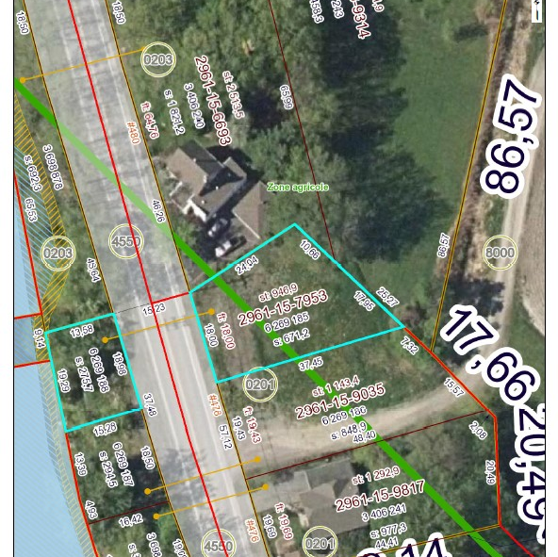
Lots à acquérir
  Afin d’aménager un chemin d’accès permettant d’assurer l’approvisionnement en réactifs.

Slide 10
Lots à acquérir
LOT
STATION D’ÉPURATION DES EAUX USÉES
ACTUELLE
  Afin d’aménager un chemin d’accès permettant d’assurer l’approvisionnement en réactifs.

Slide 11
ASPECTS FINANCIERS
La Municipalité est responsable des travaux
La Municipalité demandera du financement dans les programmes de subvention de la TECQ et PRIMEAU-1
Les plans et devis sont admissibles à une subvention de la TECQ et couverts à 100%
Les travaux à réaliser sont admissibles dans le programme PRIMEAU dont le montant peut atteindre 85% du coût des travaux
Le coût des travaux non subventionné sera partagé entre Saint-Charles (51%) et Saint-Marc (49%) selon l’entente en vigueur et après révision des charges hydrauliques respectives

Slide 12

FIN DE LA PRÉSENTATION
Période de questions du public

